Slide 1

深圳盛灿科技股份有限公司 ——企业介绍——

Slide 2
公司里程碑
完成股份制改革及更名，并成功登录新三板市场
智慧教育云缴费合作模式已覆盖宁乡市辖区内所有学校
开创了“政府、银行、腾讯”三方合作共建智慧城市的合作模式
与腾讯云、水贝珠宝就泛珠宝智慧园区建设展开深度合作
荣获微信支付团队颁发“行业创新奖”并分享了“智慧城市建设模式”
IBC MALL正式开业，腾讯云联合盛灿打造“智慧商业”解决方案落地
与腾讯合作的全国首个微信智慧商圈落地
福州、张家界智慧城市逐步落地
获得“微信智慧生活年度优秀案例”大奖
开启智慧物业云缴费产品1.0版本
智慧商业系统上线
2013
2015.05
2016
2016.12
2017
2017
2018.02
2018.03
2018.05
2018.05
2018.12
2013.07
盛灿科技成立
2015
获得首轮投资
2015
智慧门店系统上线
2016.08
与农行、证通电子合作“互联网+智慧旗舰商圈”
2016.12
成为国家高新技术企业
2017
在长沙开始教育、物业场景产品的探索
2018.02
智慧教育云缴费产品长沙试点孵化成功
2018.03
与农行、湖南宁乡市政府合作智慧宁乡教育缴费项目
2018.05
【云MALL智慧商业管理体系】被列入腾讯产品库
2018.08
与宁乡市政府、农行、腾讯共同开展“智慧宁乡”的建设
2018.08
与农行、腾讯、长沙市物业协会共同举办长沙“智慧物业”产品推广发布会
2018
获得腾讯及证通电子的联合投资

Slide 3




投资关系
盛灿科技在2018年获得了腾讯公司的战略投资，此外盛灿科技的投资方还包括：证通电子、高朋以及中信信业基金
腾讯
证通电子（002197）
高朋
中信信业基金
中国最大的互联网综合服务提供商
中国服务用户最多的互联网企业之一
金融银行领域领先的多元化设备技术及解决方案提供商
互联网商业领域领军企业
电子发票先锋城市建设商
中国金融资本领域顶级企业，专业从事发起、设立并管理各类投资基金

Slide 4
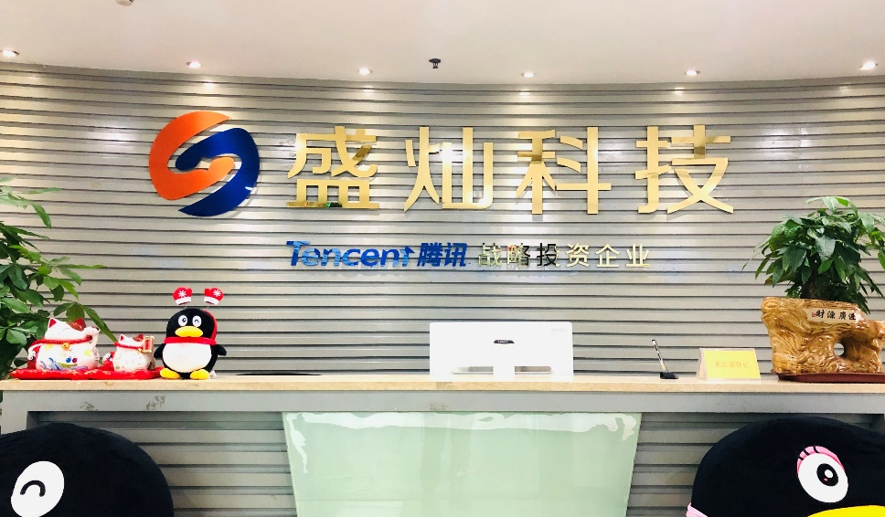
概况
盛灿科技成立于2013年， 公司由来自腾讯的资深互联网创始团队建立。也是腾讯生态体系的重要战略合作伙伴，公司联合腾讯为银行提供金融科技服务
盛灿科技致力成为“银行互联网+转型最好的合作伙伴”，与银行携手围绕场景打造完整的创新性产品与金融服务，建立起不断完善和扩张的良性场景金融闭环
公司总部位于深圳高新科技园，是新三板上市企业， “深圳市高新技术企业”及“国家高新技术企业”，目前拥有软件著作权50余项， 是行业内少有的具备自主研发发明专利的企业之一，有着极强的创新能力

Slide 5
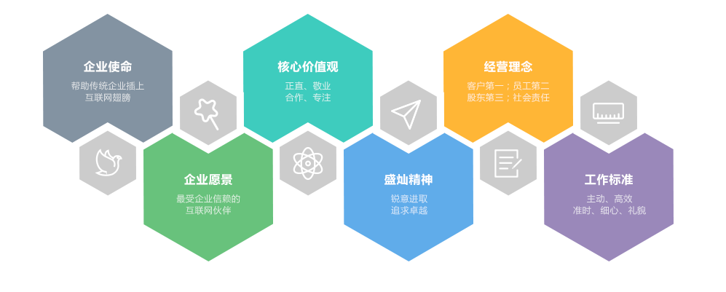
企业文化

Slide 6
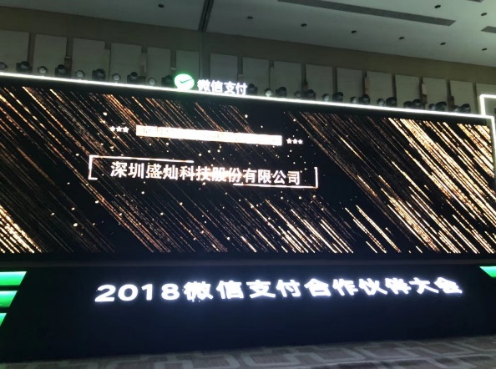
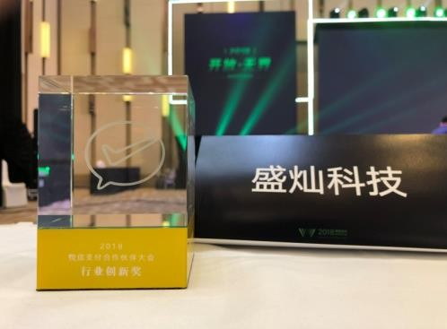
深耕产业互联
腾讯在去年11月的全球合作伙伴大会上，宣布核心聚焦构建：深耕消费互联网，拥抱产业互联网——“两张网”。盛灿科技一直致力于产业互联网的发展探索，在公司发展战略上与腾讯拥抱产业互联网的规划高度契合。并且一直与腾讯保持着共赢的深度合作，拥有良好的客户资源
盛灿科技致力成为“银行互联网+转型最好的合作伙伴”，与银行携手围绕场景打造完整的创新性产品与金融服务，建立起不断完善和扩张的良性场景金融闭环。目前，在智慧商业、智慧教育、智慧物业、智慧景区等垂直行业拥有成熟的落地方案及多年的项目经验

Slide 7
移动支付智慧城市
盛灿科技在2017年率先提出“腾讯、政府、银行”三方共建移动支付智慧城市模式，打造开放合作、多方共赢的新型移动支付智慧城市生态体系
通过与腾讯高契合度的合作，以腾讯云及其大数据能力为底层支撑，深度整合腾讯的核心技术与能力互联网工具与开放平台联合银行为政府打造全方位的、统一的连接、共享、开放的服务平台与城市生态，向民众提供更加便捷的智慧服务平台，推动政务服务向精准化，个性化转变
联合腾讯与农总行创建“场景金融实验室”，进行智慧城市的多个场景金融的创新探索及覆盖
政府
腾 讯
盛灿科技
银行
“政府、银行、腾讯”三方共建智慧城市模式

Slide 8
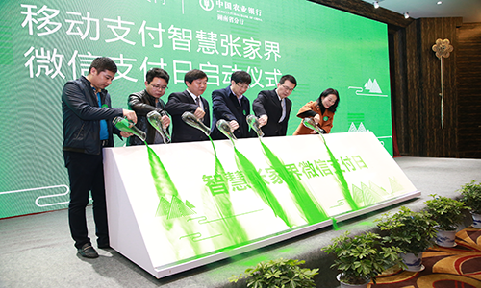
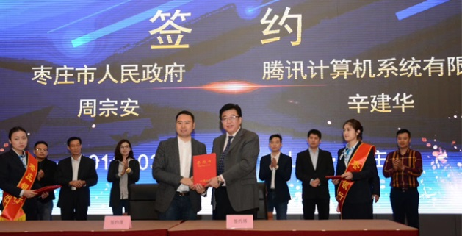
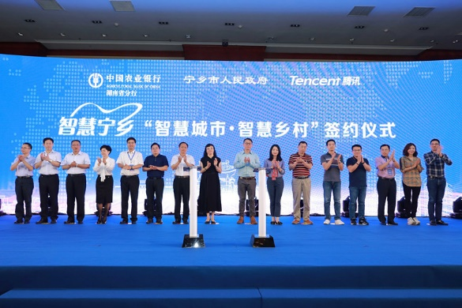
智慧城市落地项目
“智慧张家界”项目
“智慧枣庄”项目
“智慧宁乡”项目

Slide 9
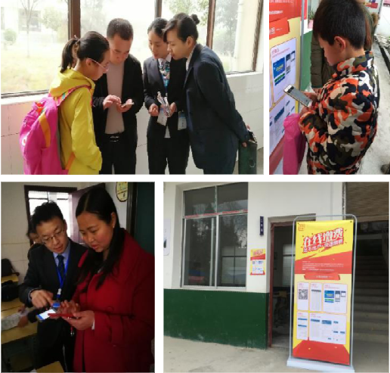
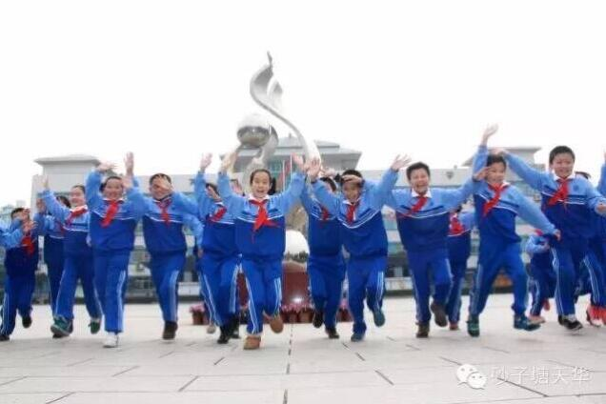
智慧教育缴费场景
智慧教育产品目前已经在湖南省、江西省，深圳，重庆，哈尔滨等多个地区展开了数千个学校的运营，为百万师生提供便捷的学杂费缴费服务。并将在年内实现更多城市的建设覆盖和落地运营。
宁乡市“智慧教育缴费”平台
长沙天华寄宿制实验学校

Slide 10
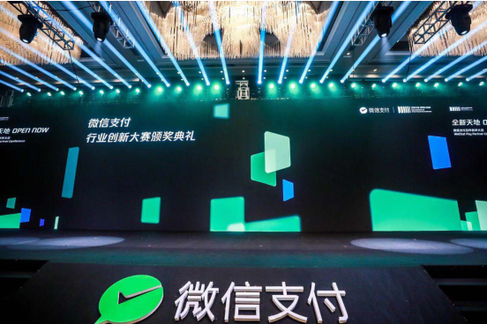
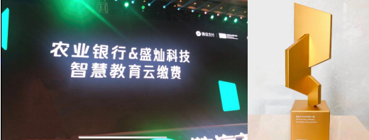
盛灿科技再次荣获微信支付行业创新大奖
主题为“全新天地”的2019微信支付合作伙伴大会在广州保利洲际酒店拉开帷幕，会议吸引了3000余名支付行业及服务商企业代表参加。会上，中国农业银行与深圳盛灿科技股份有限公司联手打造的智慧教育云缴费平台荣获由微信支付团队颁发的“行业创新奖”。 凭借广泛的服务地区，安全便捷高效的产品表现，以及成熟的商业模式和优质的客户基础，有效推动了合作区域的教育行业的产业互联网化，农业银行与盛灿科技联手打造的智慧教育云缴费平台，在众多参赛案例中脱颖而出，成为微信支付在智慧教育行业的标案行业解决方案

Slide 11
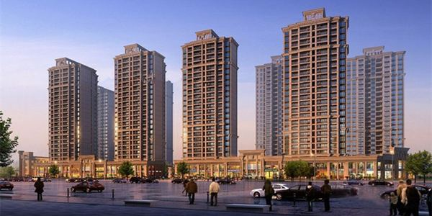
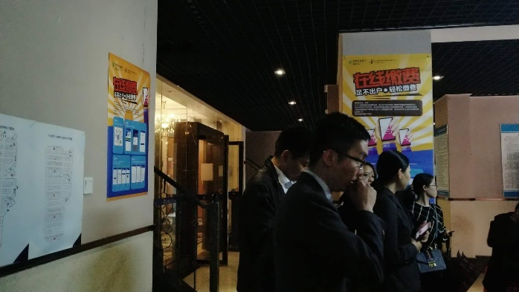
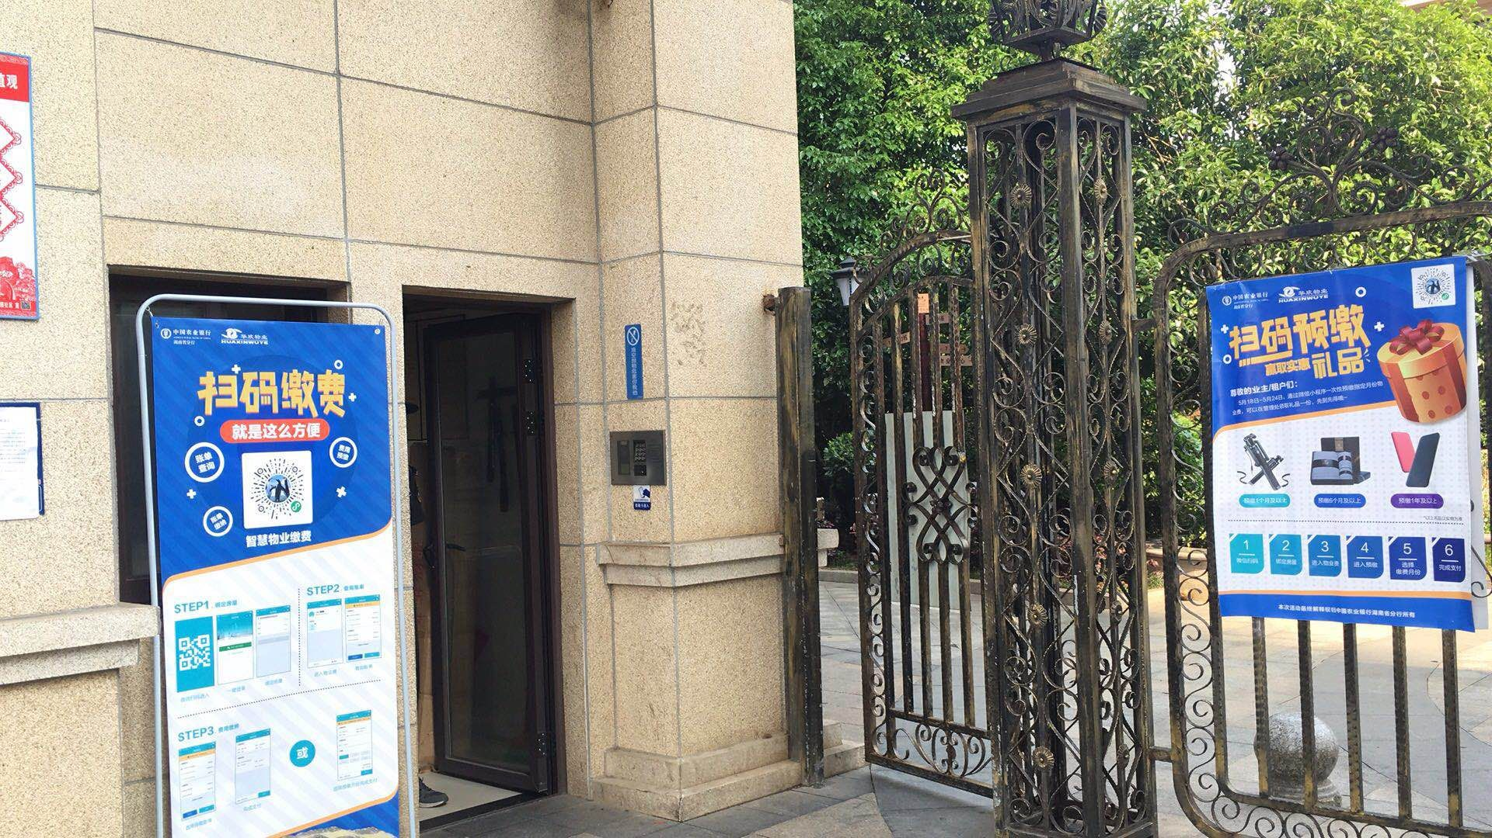
智慧物业缴费场景
智慧物业缴费产品目前已经在湖南省、海口、哈尔滨、南昌等地区展开了数百个小区的运营。预计在年内将实现更多城市的项目建设和运营。
海口市“华府蓝湾”小区
上海纪联物业管理有限公司长沙分公司
长沙市“听香水榭”小区

Slide 12
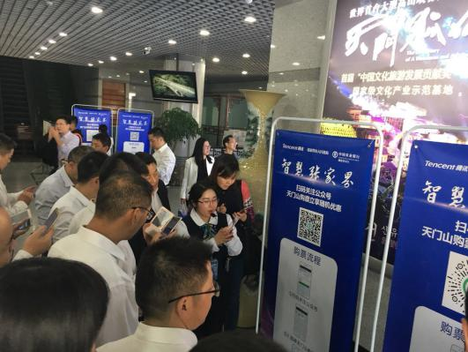
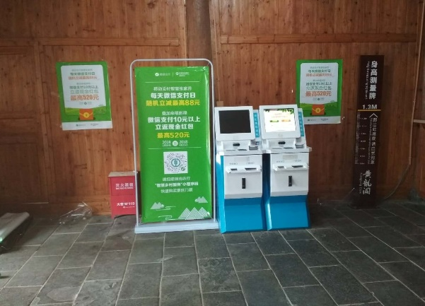

智慧景区场景
张家界天门山景区
张家界黄龙洞景区
江西明月山景区

Slide 13
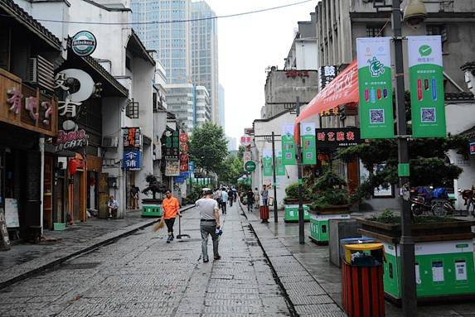
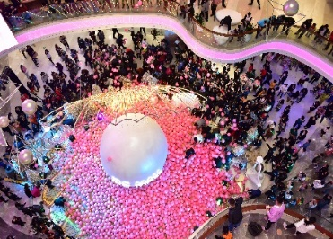
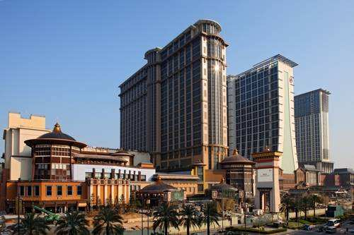
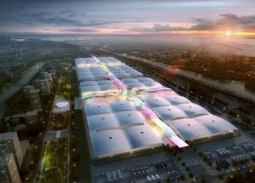
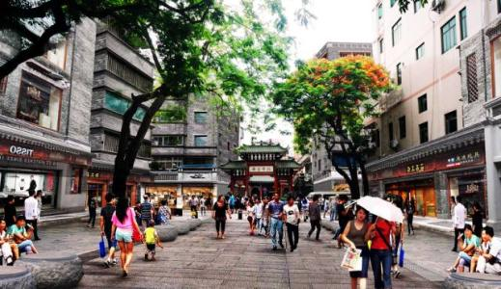
智慧商业场景智慧建设
长沙“智慧天心”商圈
水贝珠宝IBC MALL
澳门金沙集团
深圳国际会展中心
深圳市宝安商圈
盛灿科技在2015年成功打造并运营了全国首个微信“智慧商圈”项目——长沙“智慧天心”商圈，成为当时全国智慧商业综合的示范样本和湖南省“互联网+商业服务体系”落地的重点标杆项目。并获得2016年微信支付年度优秀案例奖项
腾讯云联合盛灿科技为水贝珠宝IBC商务中心进行整体的只会楼宇+智慧商业建设
金沙集团拥有澳门威尼斯人、澳门金沙、澳门巴黎人、金光综艺馆、威尼斯人剧场等大型酒店、商业中心、会展中心和剧场。
腾讯云与盛灿科技合力主推smart city整体改造
深圳国际会展中心项目由展会及周边的商业、酒店、休闲、公园等配套组成。
盛灿科技与腾讯共同打造智慧会展+智慧商业
腾讯公司和盛灿科技携手宝安区政府为宝安量身打造“互联网+商圈+公交”的全新商圈模式

Slide 14

其他场景应用
智慧旅游
智慧医疗
智慧物业
智慧
停车
智慧交通
场景金融
服务平台
智慧商圈
智慧教育
智慧餐饮

Slide 15
公司组织架构介绍
董事会
董事长
总裁
金融科技事业部
产品技术中心
综合管理中心
金融科技商务部
金融科技运营部
智慧商业部
广告营销部
场景金融产品部
商业产品部
测试部
运维部
财务部
行政部
人力资源部
法务部
商务
一组
商务
二组
商户服务组
银行运营一组
银行运营二组
商务
组
实施运营组
项目组
广告营销组
研发一组
研发二组
研发三组
产品组
技术组
APP开发组
设计组
运维组
IT服务组

Slide 16
谢谢！

